Slide 1
第 10 课 影响世界的工业革命

Slide 2
1、了解工业革命的基本史实,探讨其对资本主义世界市场发展的影响。
2、重点熟悉新兴的发明
教学目标

Slide 3
第一次工业革命
18世纪中期—19世纪中期

Slide 4
▲圈地运动 enclosure movement
15世纪末叶——19世纪中叶西欧新兴资产阶级和新封建贵族使用暴力剥夺农民土地的过程。英、德、法、 荷、丹等国都曾先后出现过，而以英国的圈地运动最为典型。由于当时英国制呢业发达，呢绒出口剧增，刺激了羊毛的需求，地主们热衷圈地养羊。
所谓圈地，即用篱笆、栅栏、濠沟把强占的农民份地以及公有地圈占起来，变成私有的大牧场、大农场。
大批丧失土地和家园的农民成为一无所有的雇佣劳动者。这是资本原始积累的最重要手段之一。T·莫尔在乌托邦》中，辛辣地指责这种现象是“羊吃人”。

Slide 5
圈地运动的评价：
1.生产力标准
2.道德标准
1.促进农业资本主义的发展;为工业化提供市场、原料、资金、尤其是劳动力条件。
2. 大量农民破产流离失所，体现资本原始积累血腥本质。

Slide 6
英国工业革命的背景
一个前提
政治保障
资产阶级代议制的确立
资金
殖民扩张
劳动力
圈地运动
四项条件
技术
工场手工业的积累
市场
最大殖民帝国的形成
工场手工业不能满足市场对工业品的需求。

Slide 7
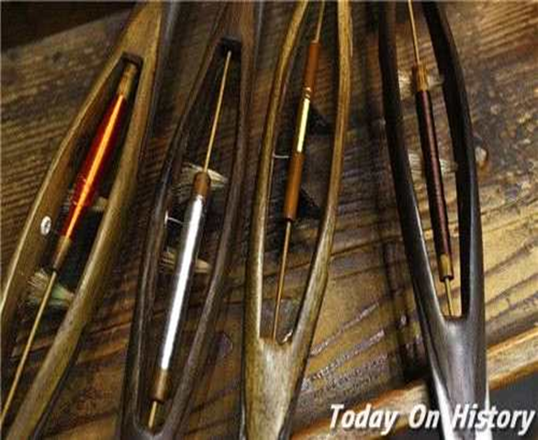
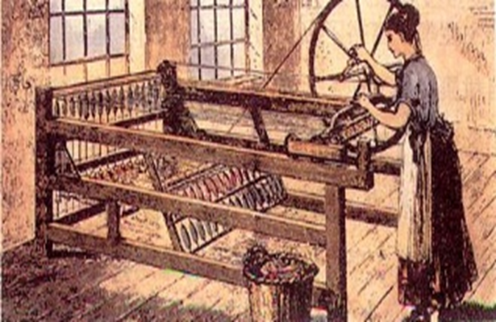
生产技术的革命性变化首先出现在棉纺织业。飞梭的使用,提高了织布速度,人们希望提高棉纱产量。18世纪60年代,哈格里夫斯发明了“珍妮机”,引发了纺织生产领域一系列的发明创造。
。
飞梭
珍妮机

Slide 8
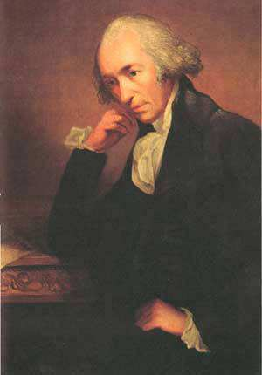
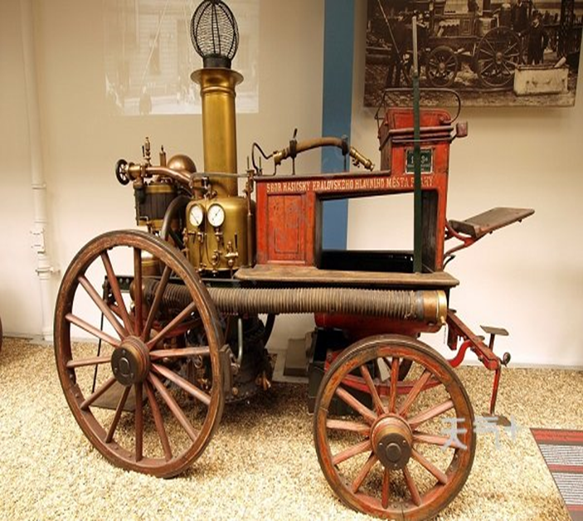
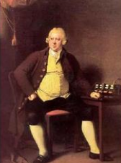
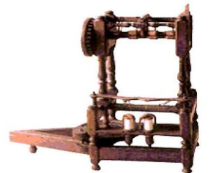
动力的革新:
1785年,瓦特研制成的改良蒸汽机在工厂投入使用,并很快得到推广
蒸汽时代
近 代 工 厂
1771年，阿克莱特在曼彻斯特开办了第一家水力纺纱厂，成为近代工厂的开端。
机器生产取代手工生产

Slide 9





扩 展
持续不断的辐射效应

Slide 10
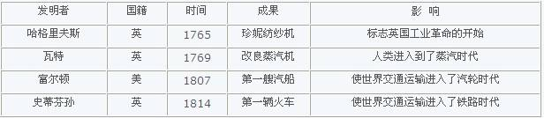
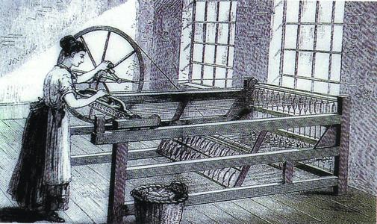

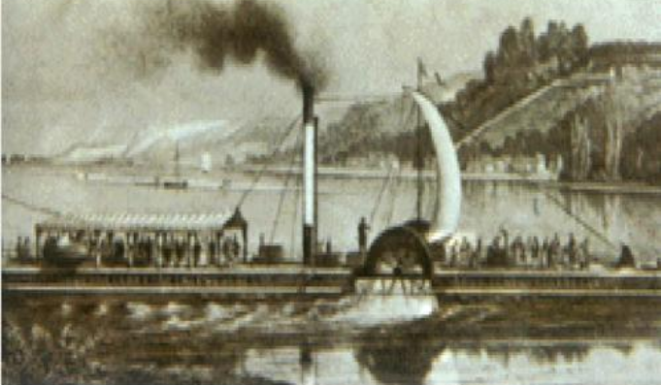
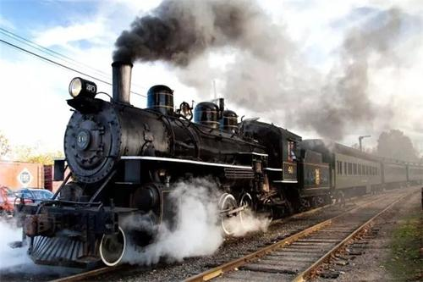
第一次工业革命主要成就

Slide 11
第二次工业革命
1870年到20世纪初

Slide 12
第二次工业革命的背景
前提
政权保障
资本主义制度在世界范围内最终确立
资 本
资本的积累和对殖民地的长期掠夺
技 术
19世纪自然科学的研究取得突破性进展
条件
劳动力
自由劳动力增长，工人素质提高
市 场
资本主义世界市场的基本形成
原料
亚非拉国家沦为原料产地

Slide 13
第二次工业革命的主要成就
电的广泛使用
内燃机的创制和使用
成就
新通讯手段的发明
化学工业的建立

Slide 14
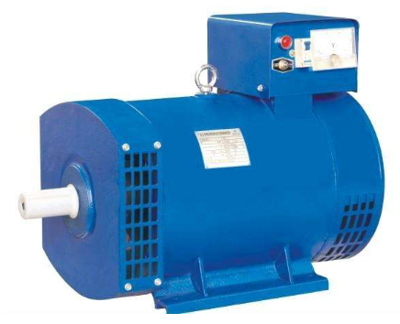
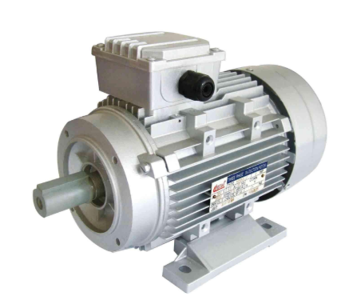
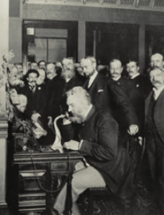
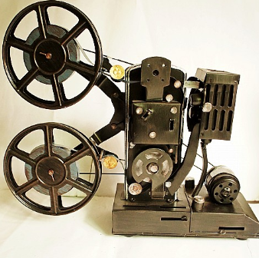
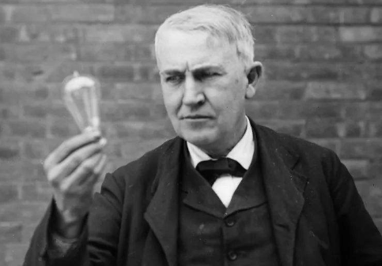
电 的 广 泛 使 用
1866年，（德）西门子研制发电机
1820年， 法拉第发明电动机
把 人 类 从 蒸 汽 时 代 推 进 到 电 气 时 代

Slide 15
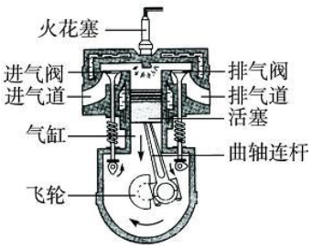
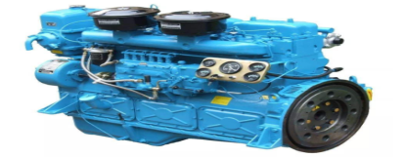
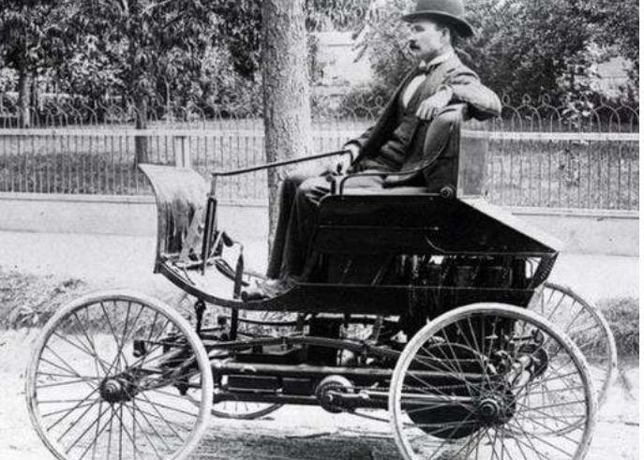
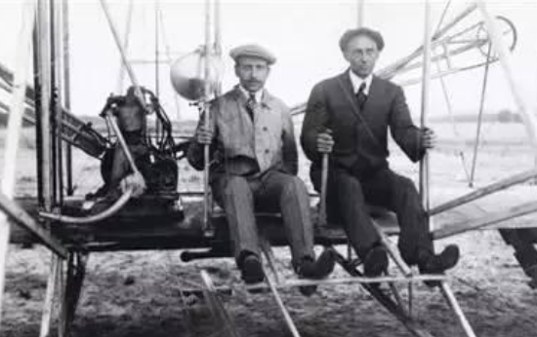
内 燃 机 的创制和使用
内燃机（煤气、汽油）
70-80年代
柴油机
90年代
不但解决了交通工具的发动机问题，而且推动了石油开采业的发展和石油化工工业的产生，同时加强了世界各地的联系
80年代（德）卡尔•本茨 和汽车
1903年（美）莱特兄弟和飞机

Slide 16
新通讯手段的发明
1）发明与创造
有线电报
19世纪三四十年代
电话
70年代，（美）贝尔
无线电报
90年代，（意）马可尼
2）作用
电讯事业的发展为快速传递信息提供了方便,使世界各地的联系进一步加强。

Slide 17


化学工业的建立
1）发明与创造
炸药
1867年，（瑞典）诺贝尔
无烟火药
80年代
从煤炭中提取氨、苯等化学产品
80年代
塑料、人造纤维开始投入生产和使用
2）作用
大大丰富了人们的生活

Slide 18
第二次工业革命重要成果表
类别 | 时间 | 国家 | 发明者 | 发明成果
能源 | 1866年 | 德国 | 西门子 | 发电机
 | 1882年9月 | 美国 | 爱迪生 | 纽约市珍珠街发电厂
交通 | 1893年 | 德国 | 本茨 | 开始生产四轮车
 | 1894年 | 美国 | 福特 | 制造出美国第一辆汽车
 | 1903年 | 美国 | 莱特兄弟 | 飞机
石油化工 | 1867年 | 瑞典 | 诺贝尔 | 发明炸药
电信 | 1876年 | 美国 | 贝尔 | 电话机
 | 1894—1896年 | 意大利 | 马可尼 | 无线电报

Slide 19
不同点：
第一次工业革命
第二次工业革命
18世纪60年代－19世纪70年代
19世纪70年代－20世纪初期
起止时期
开始部门
从棉纺织业开始
从重工业变革开始
主要标志
蒸汽机的使用
电力的使用
棉纺织业、 机器制造业、交通运输业
电力、汽车飞机、电讯、石油化学、
生产部门

Slide 20
不同点：
农业在国民经济中比重下降，人类从农业文明走向工业文明
工业在国民经济中居主导地位，工业化社会建立
经济结构
资本主义工厂制确立
各行业垄断组织形成
经济组织
近代两大对立阶级形成；英国资本主义生产方式最终确立
生产和资本高度集中产生垄断组织；资本主义进入帝国主义阶段
社会关系
国际格局
东方从属于西方的格局
东西方的经济联系更加密切，但东西方差距进一步拉大

Slide 21
不同点：
发明者 | 发明创造者大多是工匠 | 发明创造者均为科学家或科技人员、工程师
成果 | 多数是对生产经验的总结 | 多数是科研产物，量多质高
开展 国家 | 起先只限于英国，后来逐渐发展到其他国家 | 一开始就在几个国家同时进行

Slide 22
相同点：
都有环境(政权保障)、市、技、劳、资等方面的前提条件
背景：
（都是生产力发展的必然结果）
内容：
都有许多科技创造发明
影响：
生产力、社会结构、国际关系、
本质：
都是生产技术和社会关系的变革

Slide 23
想 一 想 工 业 革 命 的 影 响
两次工业革命极大地促进了世界经济的整体化趋势，分散的、局部性的世界变成互动的、连成一体的整体性世界。到19世纪末20世纪初，全世界基本完成了以资本主义市场为框架，以国际贸易和殖民主义为手段，以物资和物种交流、人口迁徙与种族融合、各种文化的交流与撞击、各种社会形态的冲突与选择为主要内容的一体化进程，资本主义世界体系形成。

Slide 24
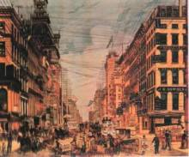
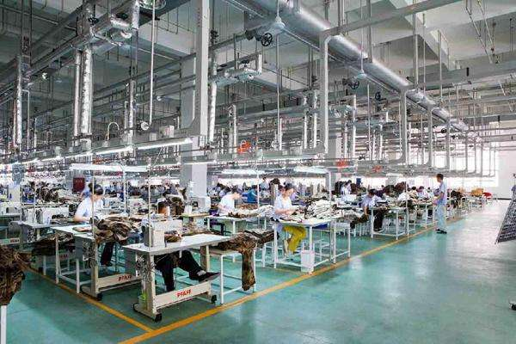
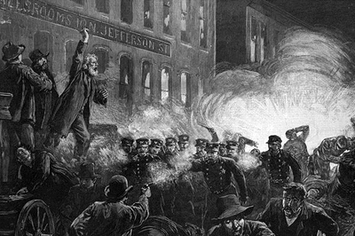
工业革命的影响
工业革命使生产力出现了前所未有的大发展，工业成为社会经济的先导，给工业化各国带来了空前的经济繁荣。
工业革命使生产组织与管理方式发生重大变革，建立了资本主义大工厂制度。随着工厂制的发展，科学化的管理日益受到重视
工业革命造成社会阶级结构的重大变化。工业资产阶级和工业无产阶级逐渐成为社会的两大阶级。
世界连成一体
工业革命带来了社会生活的巨大变化
工业革命也导致了社会贫富分化加剧、城市居住条件恶劣、环境污染严重、疾病与犯罪等一系列社会问题。

Slide 25


中国的科技也曾长期领先世（如四大发明），可是为什么没能促进生产力的飞跃？在同时代的中国为什么没能发生工业革命呢？

Slide 26

自负的
天朝上国
制度：腐朽落后的君主专制制度
国内
市场
农民极端贫困，无力购买商品，缺乏国内市场。
资金
土地买卖制度和高额地租吸引商业资本买田置地，影响了资本积累。
国际
市场
闭关锁国政策阻碍了国际市场的扩大
劳动力
国家
政策
“重农抑商”、“海禁”、“闭关锁国”
国家重农抑商政策，农民被局限在土地上
技术
……
思想观念

Slide 27
世界市场形成过程
① 世界市场雏形形成
——16世纪，新航路开辟
② 世界市场进一步拓展
——17至18世纪西方殖民国家的殖民扩张
③ 世界市场初步形成
——18世纪中期至19世纪七十年代，
第一次工业革命
④ 世界市场最终形成
——19世纪末20世纪初，
第二次工业革命

Slide 28
课后
作业
熟悉两次工业革命的成果和背景，理解并且记忆两次工业革命的对比。

